Slide 1


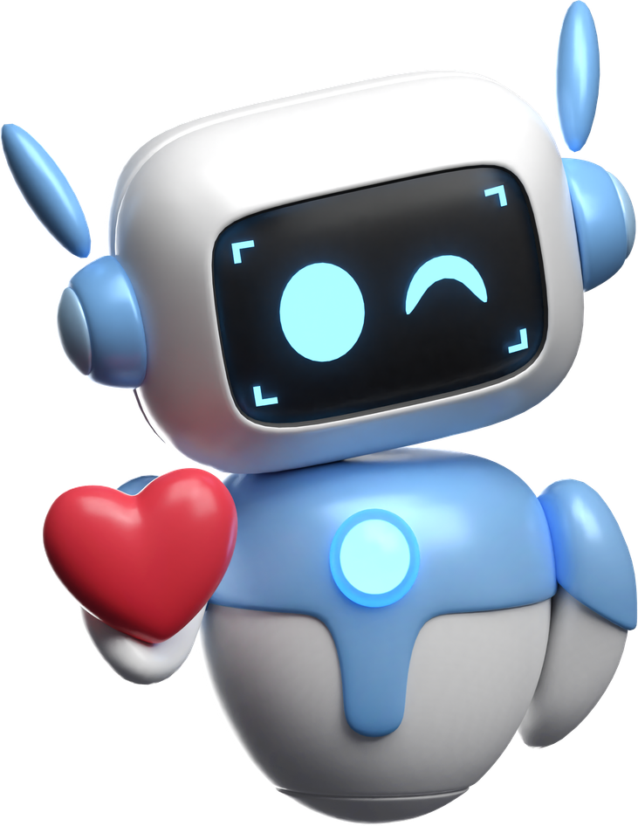

TEMA DA AULA
Meu Melhor Amigo
é um Robô?
1º ano do Ensino Médio · Companheiros de IA e conexão humana
Notes:
1

